Slide 1
Bit-bird

Slide 2
Teammitglieder + Einteilung
Projektleiter Nicolas Theiner
Zuständig für Backend + Frontend + Userinterface
Projektmitarbeiter Noah Stesl
Zuständig für Frontend Designs + Gameentwicklung

Slide 3

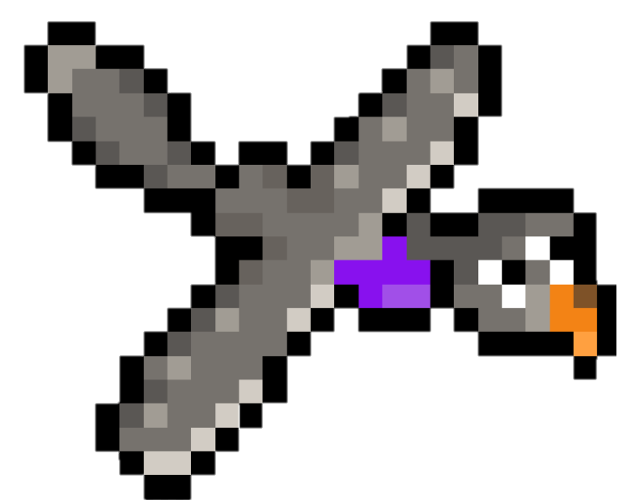
Projektstand + Livedemo

Slide 4
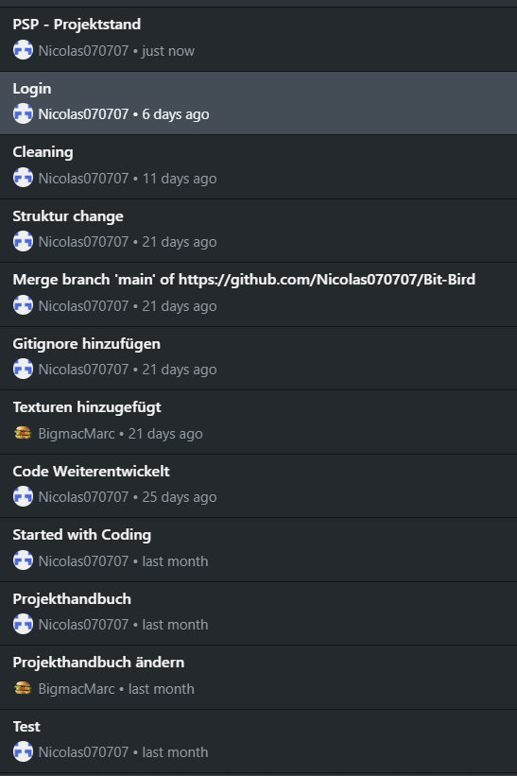
Github-History

Slide 5
Weiteres Vorgehen
Picksel Designs ferstigstellen
Game komplett überarbeiten
Datenbank Ausarbeitung
Komplettes Design

